Slide 1

LINKER HAcKATHON
Членови на DevDash:
Андреј Гочков
Ангел Стојмановски
Јован Стојковски

Slide 2
Цели на платформата
Фирми објавуваат
Аплицираш

Slide 3
Како се разликуваме?
Помало ниво, помала конкуренција
Не чекаме компании да постираат
Лесно за користење
Привлечно за студенти

Slide 4
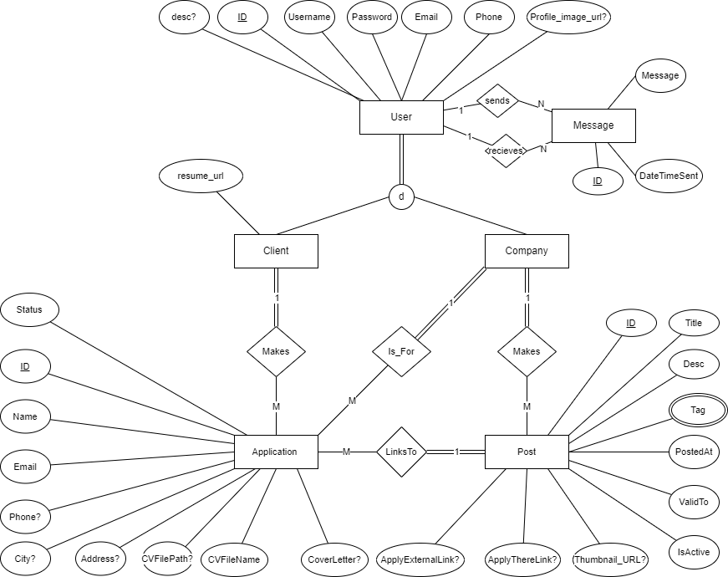
КАКО Изгледа?

Slide 5
Што користевме
Language: C#
Framework: ASP.NET
Architecture: MVC (Models-View-Controllers)

